Slide 1
Aineisto 21.2.2021 UPM Kymi, Lausunto Valtakunnallinen liikennejärjestelmäsuunnitelma vuosille 2021–2032 – Suunnitelmaluonnos ja vaikutusten arviointi Jyri Kylmälä, Integraattijohtaja, UPM Kymi, Kouvola

Slide 2
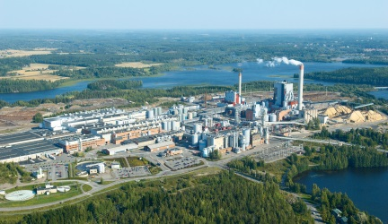
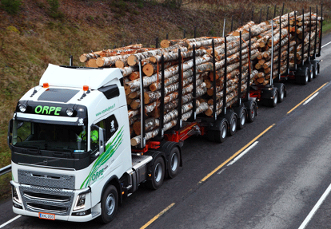
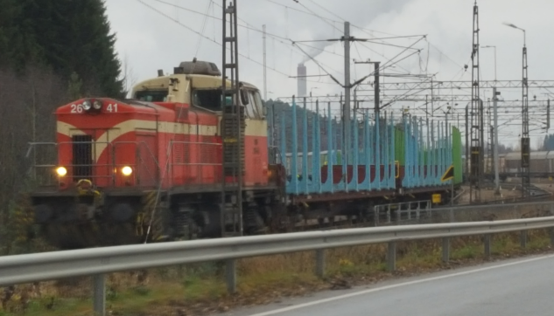
Liikenneinfra Kymin puunhankinnan keskiössä
Valtakunnallinen liikennejärjestelmäsuunnitelma vuosille
2021–2032 – Suunnitelmaluonnos ja vaikutusten arviointi
- Tilanne helmikuu 2021
___________________________
Esa Korhonen, Jyri Kylmälä

Slide 3
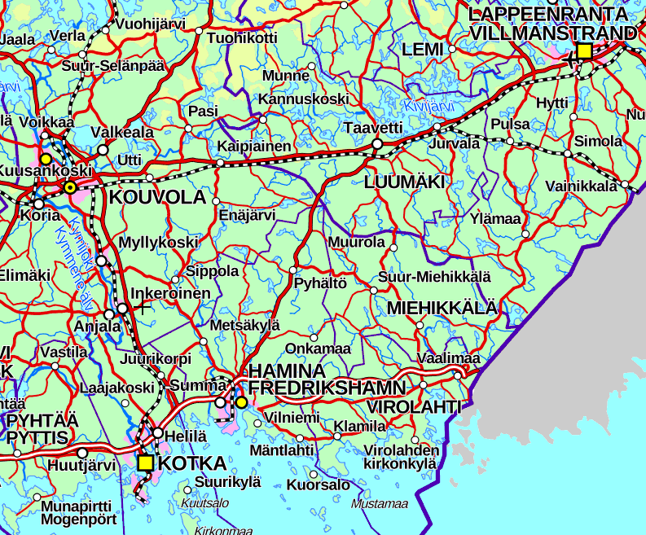
Maantiekuljetukset KUUSANKOSKI - KOTKA
Maantieliikenne yleensä
Maantiekuljetukset on lyhyillä kuljetusmatkoilla joustava ja tehokas kuljetusmuoto. Maantiekuljetukset täydentävät rautatiekuljetuksia.
Maantiekuljetusten keskeisin tehostamis- ja ympäristöystävällisyyden lisäämiskeino on kehittää ja lisätä HCT-väylästöä ja HCT-kaluston käyttöä.
Maantieliikenne Kaakkois-Suomi / VT15 Kouvola-Kotka / UPM
Huomio: Yhteysväli Kuusankoski – Kotka / VT15
VT15:n jatkeena kantatietä 46 Multamäen liittymään, josta on yhteys Pessankosken sillan kautta Kymin tehdasalueelle.
UPM Kymin keskeinen logistiikkaväylä
Tuotekuljetukset Kotkaan 0,5 milj. tonnia / v
Puuraaka-ainekuljetukset HaminaKotkan satamasta Kuusankoskelle 0,3 milj. tonnia / v
Kuusankoski – Kotka tieyhteyden uudistaminen
Liikenneturvallisuuden parantaminen
Ympäristönäkökohtien parantaminen
HCT-kelpoinen tieliikenneinfra takaa tulevaisuuden vaatimukset toimivasta tieyhteydestä.
Investointitarve strateginen, >100 M€
Esa Korhonen

Slide 4
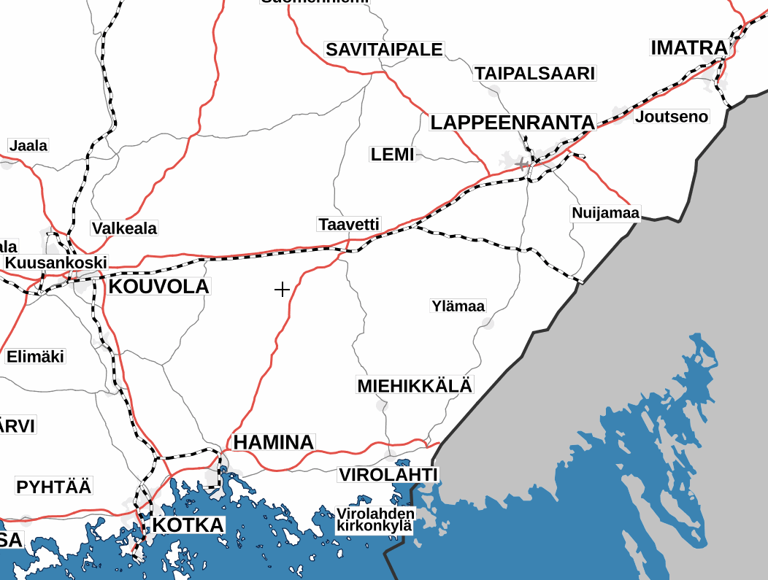
Rautatiekuljetukset KUUSANKOSKI - KOTKA
Raideliikenne yleensä
Turvallisuus- ja ympäristöseikkojen vuoksi raideliikenteen merkitys tulee kasvamaan.
Kustannuskilpailukyvyn parantamiseksi aidon rautatiemarkkinan syntymistä on tuemme.
Edellyttää riittävää raideliikennekapasiteettia
Junakoon nostamiset: painot ja pituudet
Yhteysvälit
Ratapihat: lähtöasemat, määräasemat, kohtauspaikat
Raideliikenne Kaakkois-Suomi / UPM
Yhteysvälit huomiomme kohteena
Kuusankoski – Kouvola – Kotka
Vainikkala – Kouvola – Kuusankoski
Ratapihat
Kuusankoski
Tällä hetkellä Kuusankoski on vielä juuri ja juuri toimiva kapasiteetin suhteen, mutta nyt on reagoitava tuleviin tarpeisiin.
Investointitarve strateginen, > 10 M€
Esa Korhonen

Slide 5
Suunnitelma rautatievolyymien kasvattamiseksi
Rautatieinfran toimivuus
Sellutoimitusten siirtyminen kumipyöriltä rautapyörille on kestävän kehityksen mukaista
Logistiikan päästöt vähenevät

Slide 6
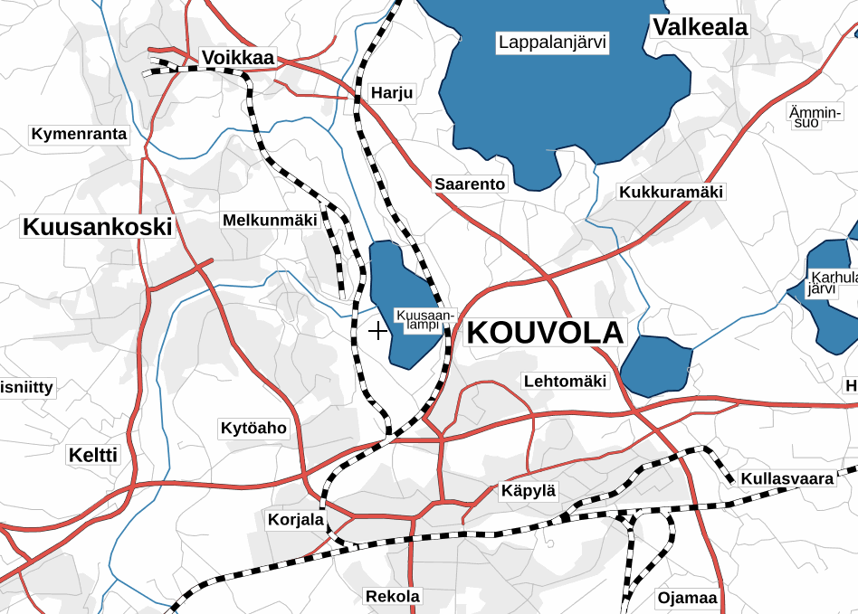
Rautatiekuljetukset KUUSANKOSKI - KOUVOLA
Kuusankosken ratapiha - Kouvola
Kuusankosken ratapiha ja yhteysväli Kuusankoski-Kouvola kiinteänä Kouvola-Kotka –yhteysväliä on muodostumassa kriittiseksi tekijäksi tulevaisuuden logistiikkaketjulle.
Ratapihan kapasiteetin on mahdollistettava jatkuva toiminta ilman toiminnallisia rajoituksia.
Tulevaisuuden kustannustehokkaan raideliikenteen yksi kulmakivi on monioperaattoriympäristöt, mikä myös edellyttää riittävää kapasiteettia.
Toimenpiteet ympärivuorokautisen toiminnan turvaamiseksi.
Kullasvaaran terminaali
Häiriö- ja ruuhkatilanteissa sekä kausiluonteisesti Kullasvaaran mahdolliseen käyttöön rautateitse saapuvan puutavaran purkamiseen ja välivarastointiin.
Edellytyksenä sujuva ja kilpailukyinen toimintamalli.
Investointitarve suuri, 2-5 M€
Esa Korhonen

Slide 7
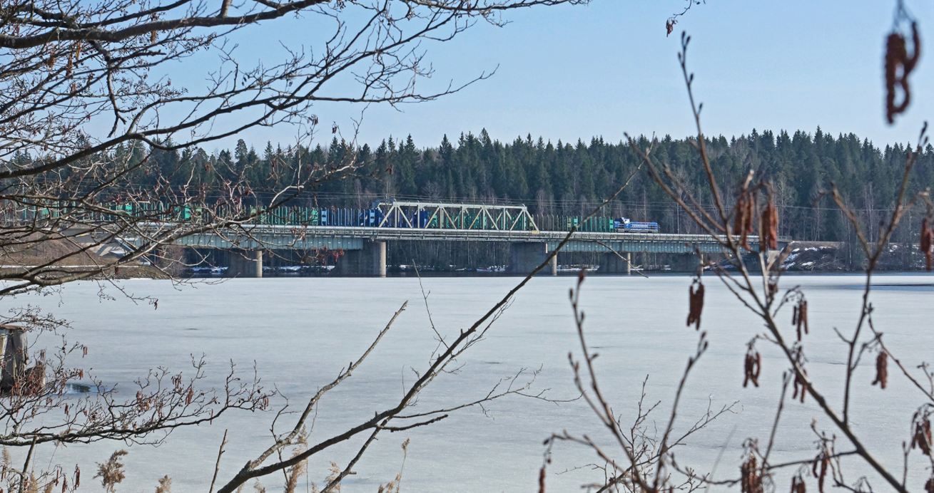
Rautatiekuljetukset KUUSANKOSKI - KOUVOLA
Akselipainojen nosto 22,5 tn –> 25 tn
Akselipainojen nostaminen 22,5 tonnista 25 tonniin myös Kouvola-Kuusankoski -rataosuudelle on kannaltamme erittäin tärkeä asia. 25 tonnin akselipainot kun ovat tähtäimessä Vainikkala-Kouvola ja Kouvola-Kotka -väleille.
Akselipainon nostoon 25 tonniin Kuusankoski-Kouvola heikoin lenkki on nyt Rapakosken silta. Ylipäätänsäkin Rapakosken silta onkin nostettava listoillemme ja vielä listan kärkisijoille. Silta on jo aika vanha ja edellyttää toimenpiteitä.
Rapakosken silta
Silta on rakennettu 196x ja ei mahdollista akselipainojen nostamista
Sillan peruskorjaus
Investointitarve suuri, 5-10 M€
Esa Korhonen

Slide 8
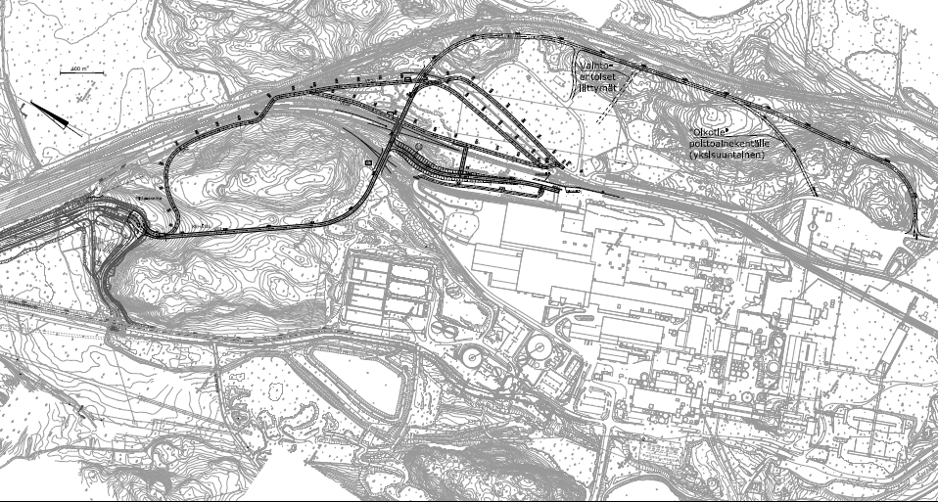
Autokuljetus Vaaka-asema - Puukenttä
Kymin puunkäyttö 4,2 Mm3
Rautatiekuljetukset
100 vaunua/vrk
Autokuljetukset
130 autoa/vrk
Autokuljetukset VT6 ja VT12 -suunnasta
60 autoa/vrk
Autoliikenne - tehdasalueelle
Raskaan liikenteen ohjaaminen uutta reittiä tehtaan puu- ja polttoainekentille sekä tuotevarastoille.
Autokuljetuksien turvallisuutta parantava vaikutus koskien tehtaan edustan risteysaluetta Selluntie - Pessankoskentie
Tavoitteenamme on turvallistaa tehtaan editse kulkeva henkilöliikenne eriyttämällä raskas liikenne omaa reittiään
Kymi on osana testi-HCT:n verkostoa.
Investointitarve suuri, 2-3 M€
Esa Korhonen

Slide 9
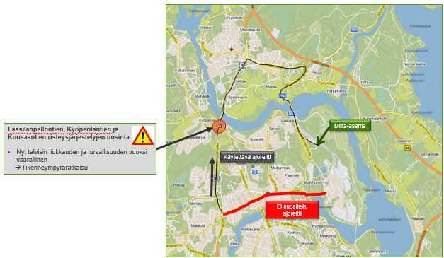
Autokuljetus Kuusankoski
Kymin puunkäyttö 4,2 Mm3
Rautatiekuljetukset
100 vaunua/vrk
Autokuljetukset
130 autoa/vrk
Autokuljetukset VT6 ja VT12 -suunnasta
60 autoa/vrk
Voikkaan lähiterminaaliin on myönnetty paino-HCT-poikkeuslupa
Autoliikenne
Lähialueen tieverkosto ja risteykset turvallisuutta ja sujuvuutta parantamaan ja päästöjä vähentämään.
Autokuljetuksien turvallisuutta ja ympäristöystävällisyyttä parantava yksi merkittävä tekijä on kuormakoon kasvattaminen.
Tavoitteenamme on kehittää HCT-kalustoa osaksi kuljetusjärjestelmäämme.
Kymi on osana testi-HCT:n verkostoa.
Investointitarve pieni, 0,3-0,5 M€
Esa Korhonen

